Slide 2

INSTITUTO FEDERAL DE
EDUCAÇÃO, CIÊNCIA E TECNOLOGIA
INSTITUTO FEDERAL DE
EDUCAÇÃO, CIÊNCIA E TECNOLOGIA
SOFTWARE LIVRE
CAMPUS BOM JESUS DA LAPA-BA
ALUNOS:JOÃO BATISTA, JOÃO UELITON, OZIÊNE SANTOS
TURMA: 3 MÓDULO TURNO: NOTURNO

Slide 3
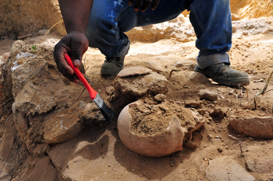
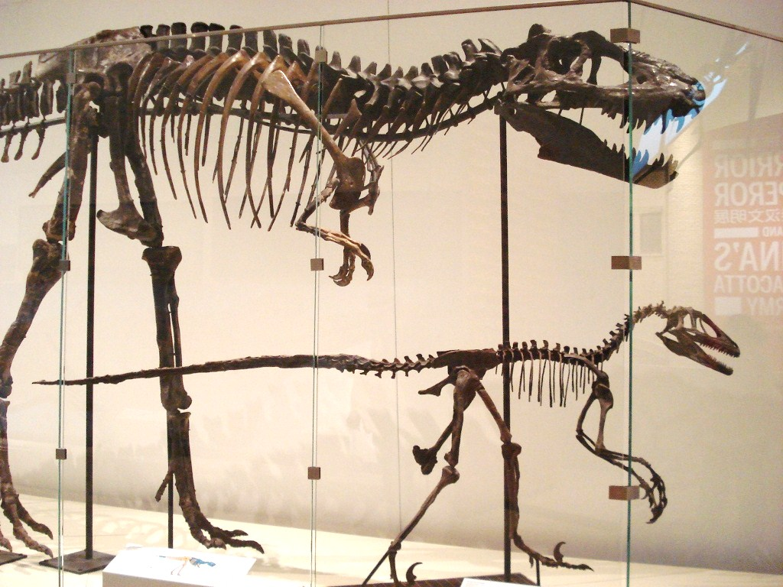
ArcheOS
Sistema operacional arqueológico.
Software Livre
Desenvolvido especificamente para área de arqueologia.

Slide 4
Quais distribuições existentes
Archeos é a primeira distribuição GNU/Linux criada inteiramente para investigação arqueológica, correspondendo o seu nome ao acrônimo de Archeological Operating System ( Sistema operacional arqueológico.)

Slide 5
Versões
A sua primeira versão (Akhenaton) foi oficialmente apresentada no workshop ”Kulturelles Erbe und Neue Technologien” realizado em Novembro de 2005. Em Viena. Uma segunda versão (1.1).
Para a versão 2 (Sargon) e para a versão 3 (Xenophon) foi efetuada uma migração do sistema PcLinuxOS para Kubuntu.
A versão 4 (Caesar), o seu desenvolvimento, foi baseada em Debian. A versão atual (4.0) E já esta disponível a nova versão do Archeos 5 -(Theodoric) .

Slide 6
Características
O ArcheOS é baseado numa distribuição GNU/Linux Debian. Uma das suas características principais é a capacidade de poder ser utilizado on the fly, bastando inserir a distribuição no leitor de DVD, antes de iniciar o computador. Desta forma o sistema não será instalado no disco rígido, correndo na totalidade utilizando a memória RAM da máquina. Após o encerramento da sessão de trabalho, o computador irá retornar de forma segura ao antigo sistema operativo, sem efetuar qualquer modificação. Este tipo de utilização é essencialmente indicada para testar a distribuição que, no caso de agradar ao utilizador, poderá ser instalada no disco rígido.

Slide 7
Pontos fortes
Pode usar diretamente do pendrive ou DVD sem a necessidade de instalação.
O menu especial “Archaeology” permite aceder, de forma específica, a um conjunto de programas indicados para investigação arqueológica.
É a primeira distribuição GNU/Linux criada inteiramente para investigação arqueológica, correspondendo o seu nome ao acrônimo de Archeological Operating System.

Slide 8
Pontos fracos
No Brasil é pouco conhecido e pouco utilizado, por ser um sistema especifico para arqueólogos.
Disponibilidade poucas informações e tutoriais sobre o sistema.

Slide 9
Imagens (screenshots)

Slide 10
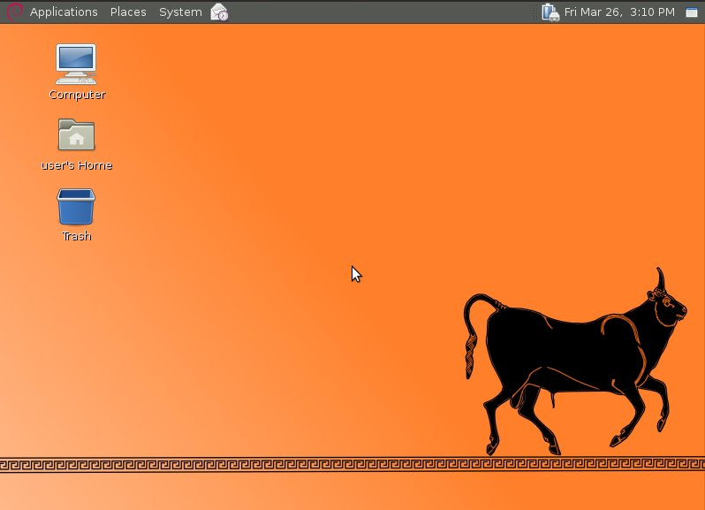
Área de trabalho

Slide 11
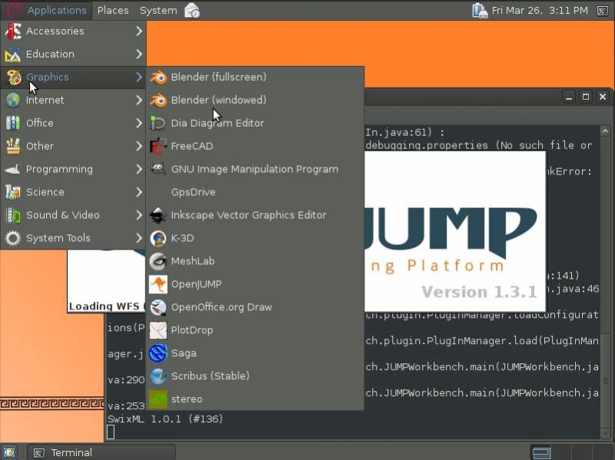
Vista do menu

Slide 12
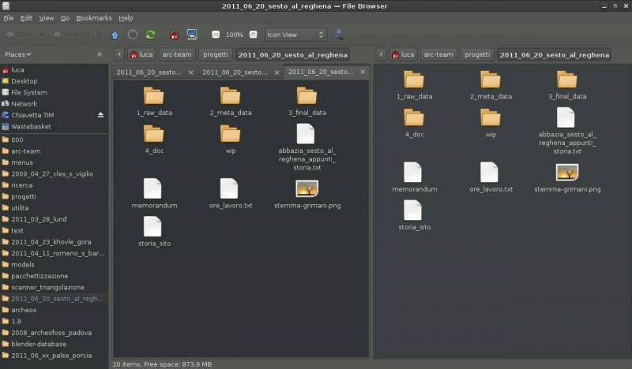
ArcheOS gerenciador de arquivos padrão

Slide 13
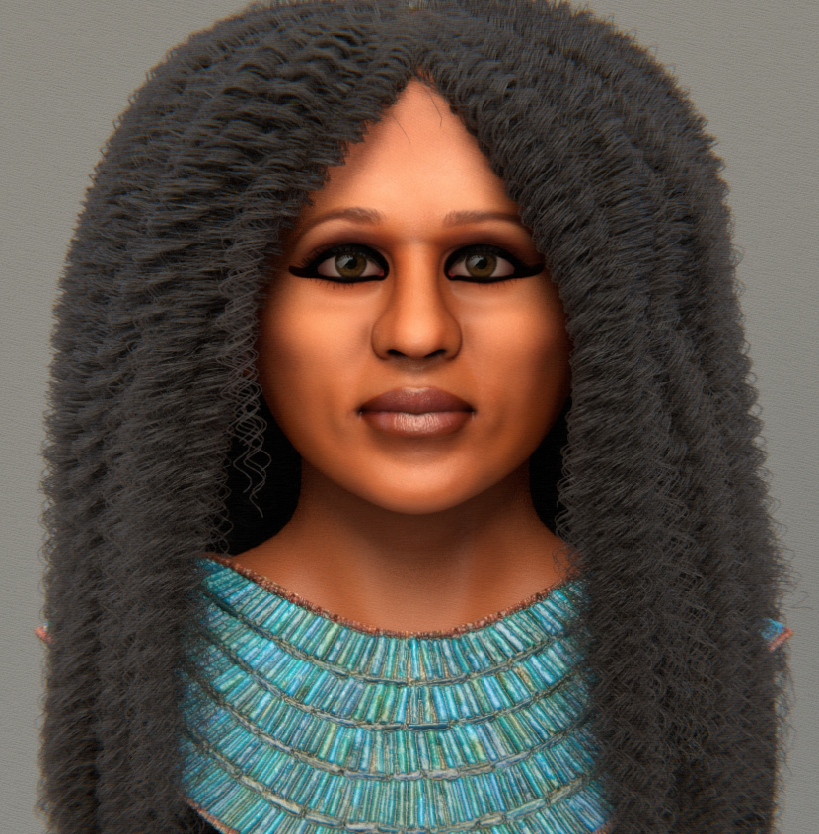
Curiosidades
Reconstrução Facial da Múmia Tothmea

Slide 14
RECONSTRUÇÃO FACIAL DA MÚMIA TOTHMEA
Em dezembro de 2012, o arqueólogo Moacir Elias Santos e o 3D Artist e Animator Cícero Moraes reuniram seus conhecimentos para dar um rosto à Tothmea – múmia com cerca de 2700 anos da coleção do Museu Egípcio e Rosacruz.
A partir da restauração da face de Tothmea realizada pelo arqueólogo Moacir Elias Santos foram feitas uma série de fotografias que juntamente com os dados da tomografia de 1999 proporcionaram dados para a realização da segunda fase do projeto.
Com base nas imagens fez-se o escaneamento 3D parcial do crânio e em conjunto com os dados de uma tomografia computadorizada e raios-X feitos em 1999 o crânio completo foi reconstruído. Com o crânio em mãos o artista 3D pode reconstruir a face da múmia, lançando mão de programas de software livre, como o Blender 3D, Gimp e outros.

Slide 15
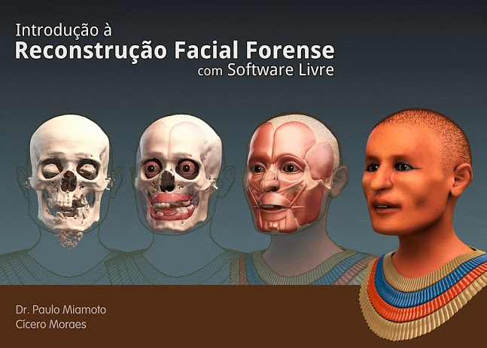
Reconstrução facial forense (feita com ArcheOS)para reconstrução facial de ancestrais humano.

Slide 16
Fim.

